Slide 1
MISSING SERGI
LA VIÑA WINE PREDICTION

Slide 2
MISSING SERGI
y

Slide 3
MISSING SERGI
1
El plan
2
Tratamiento de los datos
3
Modelo
1. CONTENIDO
4
Resultados
5
Explicabilidad
6
Sostenibilidad

Slide 4
MISSING SERGI
1. EL PLAN
i
Usar siempre el RMSE
Validación interna con los datos de 2021
ii
iii
Ver el problema como datos tabulares

Slide 5
MISSING SERGI
2. TRATAMIENTO DE LOS DATOS
VARIABLE ALTURA
VARIABLE SUPERFICIE
VARIABLE ID_ESTACION
i)
AÑO | ID_FINCA | SUPERFICIE
2021 | 78376 | 304,17
"600"
600
AÑO | ID_FINCA | SUPERFICIE
2014 | 78376 | NaN
ID_ESTACION | Promedio uvIndex
0 | 1,345
1 | 2,066
2 | 3,190
3 | 1,884
4 | 3,396
"600-650"
625
ii) Modelo con el resto de variables y SUPERFICIE como objetivo

Slide 6
MISSING SERGI
3. MODELO
LightGBMXT
KNeighborsDist
P₃
LightGBM
P₂
P₄
KNeighborsUnif
ExtraTreesMSE
NeuralNetFastAI
P₁
P₈
P₅
NeuralNetTorch
RandomForestMSE
P₇
P₉
CatBoost
LightGBMLarge
XGBoost
P₆
P₁₀
P₁₁
NeuralNetFastAI
P_{FINAL}

Slide 7
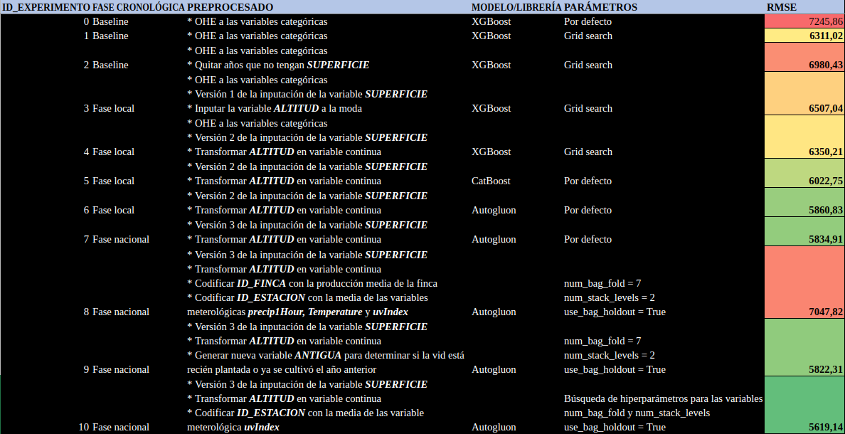
MISSING SERGI
4. RESULTADOS

Slide 8
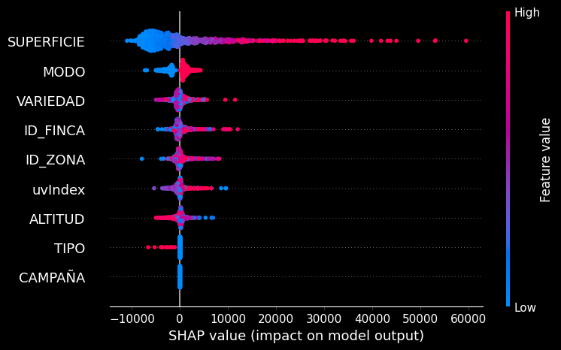
MISSING SERGI
5. EXPLICABILIDAD
A mayor superficie mayor producción
El modo de cultivo 2 es mejor que el 1
Las fincas a menor altitud producen más uvas

Slide 9
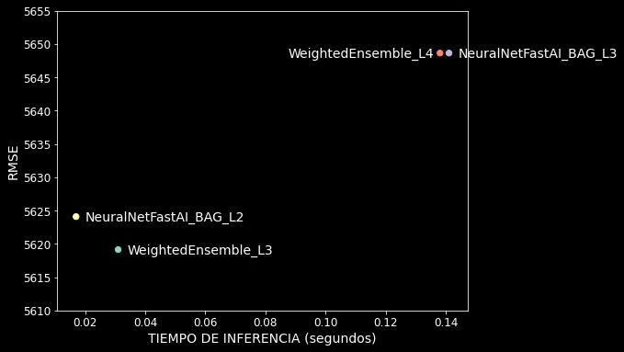
MISSING SERGI
6. SOSTENIBILIDAD
Sacrificamos un pequeño porcentaje de acierto y nos quedamos con el modelo más sostenible

Slide 10
MISSING SERGI
8. CONCLUSIONES
1
Modelo transparente con RMSE razonablemente bajo
Interpretación de la influencia de cada variable en el modelo
2
3
Análisis y detección de posibles sesgos en los datos y en el modelo
Modelo más sostenible gracias a sacrificar un pequeño porcentaje de RMSE
4

